Slide 1
«Держи мою руку»
Министерство образования и молодежной политики Свердловской области
Государственное автономное профессиональное образовательное учреждение Свердловской области "Красноуфимский аграрный колледж"
Волонтерский проект социального взаимодействия
Выполнил: Тункина Софья Павловна
педагог – организатор
1 кв. категории
Руководитель волонтерского отряда «Горящие сердца»

Slide 2
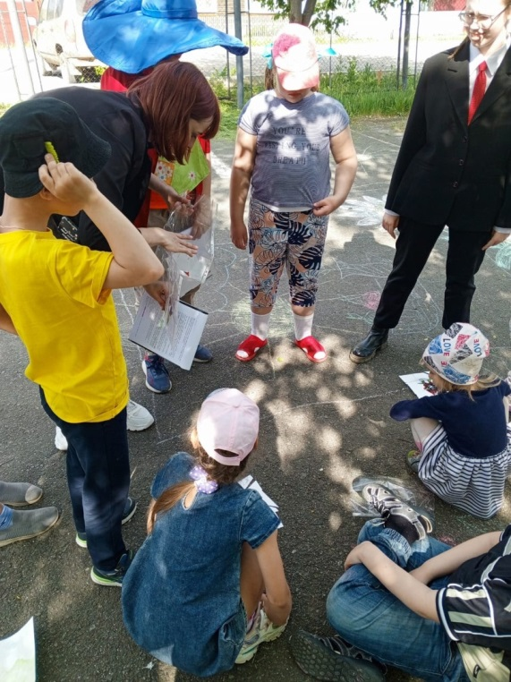
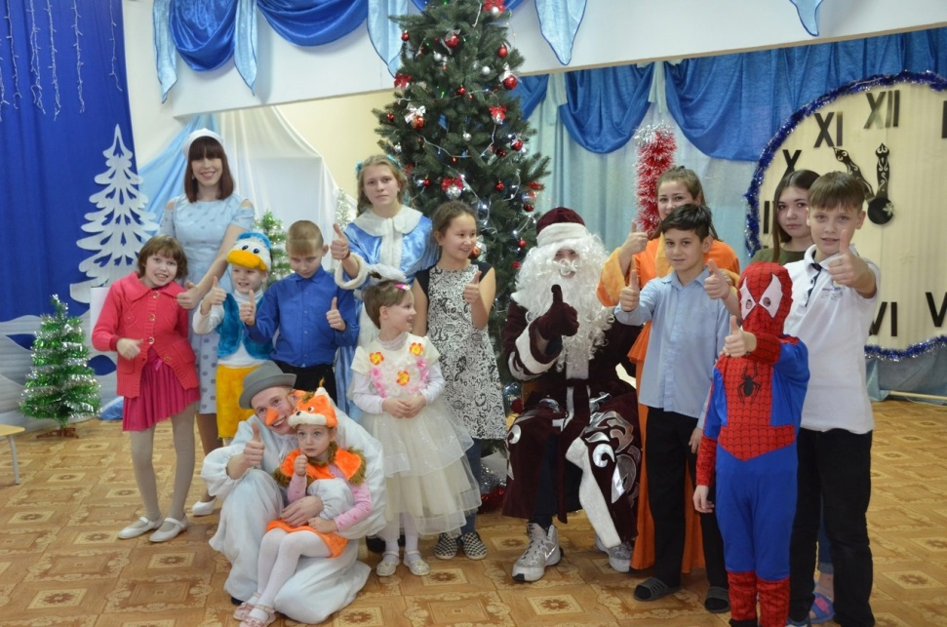
Цель проекта:
повышение качества жизни воспитанников детских домов, центров социальной помощи семье и детям, их реабилитация и разностороннее развитие как личности, а также социализация

Slide 3
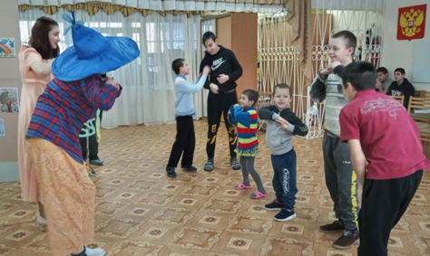
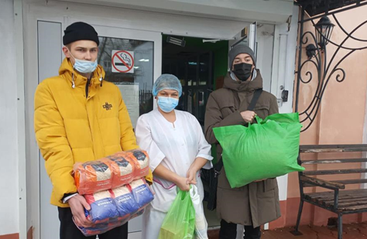
Благополучатели: дети, находящиеся в трудной жизненной ситуации; дети, оставшиеся без попечения родителей; дети с ОВЗ

Slide 4
В процессе деятельности ребята учатся работать в коллективе и команде, обеспечивать ее сплочение, эффективно общаться, решать проблемы, принимать решения в нестандартных ситуациях.
Основным направлением работы волонтёров в проекте - организация досуга детей, оказавшихся в трудной жизненной ситуации, например воспитанников Государственного автономного учреждения социального обслуживания Свердловской области Центр социальной помощи семье и детям города Красноуфимска и Красноуфимского района
Работа в данном направлении, позволяет сориентировать молодежь в сфере добровольческой деятельности, и применить знания, умения и навыки в работе с детьми ОВЗ и детьми, находящимися в трудной жизненной ситуации. Данная работа способствует развитию нравственного сознания и поведения на основе усвоения общечеловеческих ценностей, а так же развитию толерантного сознания и поведения в поликультурном мире, готовности вести диалог с другими людьми, достигать в нем взаимопонимания, находить общие цели и сотрудничать для их достижения.
При работе в Государственном автономном учреждении социального обслуживания Свердловской области «Центр социальной помощи семье и детям г. Красноуфимск и Красноуфимского района» волонтеры смогут приобретать и реализовывать навыки сотрудничества с ровесниками, детьми младшего возраста в общественно полезной деятельности, закладываются основы успешной семейной жизни.

Slide 5
Участие волонтеров в процессе создания и реализации таких проектов делает их более уверенными в себе и позволяет в полной мере ощутить важность нахождения в социуме, расширяет кругозор, повышает уровень правовой культуры, гражданской ответственности и правового самосознания.
Задачи взрослых участников проекта: дать детям опыт такого общения со взрослыми, которое, насколько это возможно, компенсирует отсутствие близких взрослых в их жизни; организация социальной и интеграционной работы с воспитанниками детского дома
Задачи волонтеров проекта 16 +: содействие всестороннему развитию и раскрытию индивидуального потенциала воспитанников детского дома; организация социальной и интеграционной работы с воспитанниками детского дома.

Slide 6
Примерный план добровольческих активностей на первое полугодие 2025 года
месяц | активность | Организации взаимодействия
февраль | «Мы защитниками станем» - игровая программа, посвященная Дню Защитника Отечества | ГАУСО СО «Центр социальной помощи семье и детям города Красноуфимска и Красноуфимского района»
март | «Классные девчата» - игровая программа, посвященная Международному женскому дню
апрель | «Будущие космонавты» - игровая программа с мастер-классом , посвященная Дню космонавтики
апрель | Участие в Областной неделе добра (оказание гуманитарной помощи предметами личной гигиены и др) | Соматическое отделение ГАУЗ СО «Красноуфимская районная больница»; Гуманитарный центр поддержки семьи и материнства «Надежда» города Красноуфимск
май | «Час веселых затей для детей» – игровая программа | ГАУСО СО «Центр социальной помощи семье и детям города Красноуфимска и Красноуфимского района»
Июнь | «Солнце, лето, дружба – вот что детям нужно» - игровая программа, приуроченная Дню защиты детей
июнь | «Праздник мыльного пузыря» – игровая шоу программа

Slide 7
Примерный план добровольческих активностей на второе полугодие 2025 года
месяц | активность | Организации взаимодействия
август | «Самые каникулярные каникулы» - игровая программа | ГАУСО СО «Центр социальной помощи семье и детям города Красноуфимска и Красноуфимского района»
сентябрь | «Ларец мудрых сказок» - интерактивная театрализованная игровая программа , по мотивам русских народных сказок
октябрь | «Матрешка русская» - Игровая программа ко Дню русской матрешки, с мастер - классом
ноябрь | «Народов дружная семья» - интерактивная игровая программа , приуроченная Дню народного единства
декабрь | Акция «Добрый Дед Мороз»
декабрь | Участие в областной акции «10 000 Добрых дел в один день» | ГАУСО СО «Центр социальной помощи семье и детям города Красноуфимска и Красноуфимского района» Соматическое отделение ГАУЗ СО «Красноуфимская районная больница»; Гуманитарный центр поддержки семьи и материнства «Надежда» города Красноуфимск

